Slide 1

2
4
2
مراجعة
الدرس 4
الدرس 3
الدرس 2
الدرس 1

Slide 2






أيقونات توجيهية
توجيهات الأستاذ(ة)
تعيين تلميذ للإجابة
المرور بين الصفوف
عرض فيديو
المرور للشريحة الموالية بعد عرض الفيديو
العمل في ثنائيات

Slide 3

(ة)خاص بالأستاذ
برمجة الأسبوع الثاني
الدرس3
الدرس 1
التجميع بالتساوي (1)
التوزيع بالتساوي (1)
الدرس 4
الدرس 3
حل المسائل (المقارنة)
التجميع بالتساوي (2)
مراجعة
مراجعة وتثبيت دروس الأسبوع

Slide 4
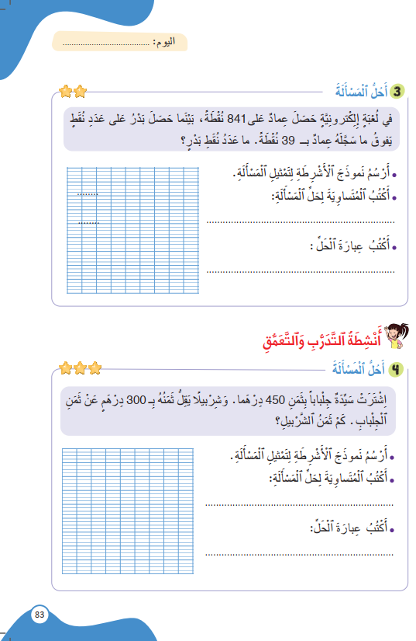
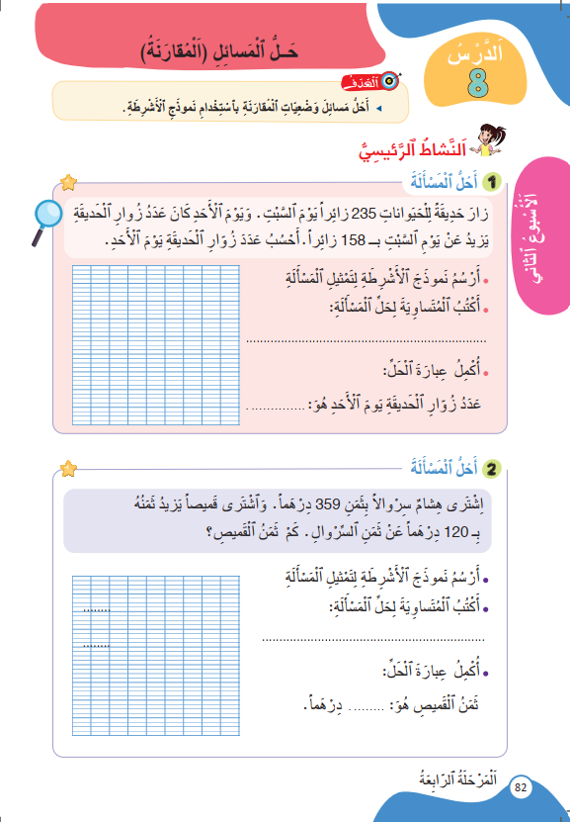
درس اليوم
(ة)خاص بالأستاذ
حل المسائل (المقارنة)

Slide 5



(ة)خاص بالأستاذ
مراحل الدرس
1
افتتاح الدرس
1
15
1
2
نمذجة
10
1
ممارسة موجهة
3
15
1
ممارسة مستقلة
4
12
1
اختتام الدرس
5
3

Slide 6
(ة)خاص بالأستاذ
عند نهاية الدرس
على الأقل 80% من المتعلمين سيكونون قادرين على:
حل مسائل وضعيات المقارنة باستخدام
نموذج الأشرطة

Slide 7

(ة)خاص بالأستاذ
افتتاح الدرس
1
تصحيح الواجب المنزلي
الحساب الذهني
1

Slide 8

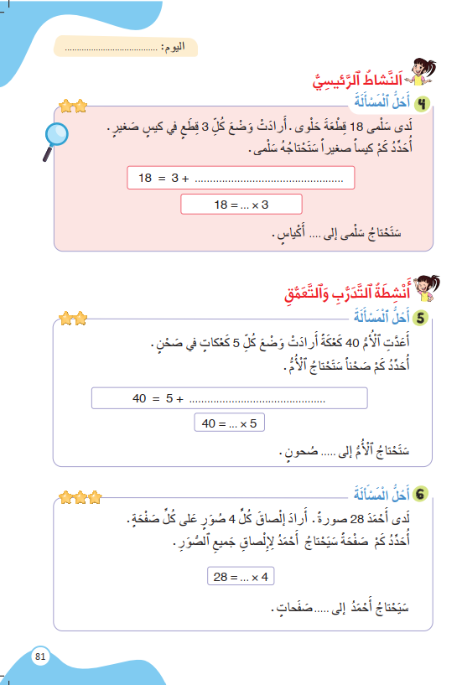
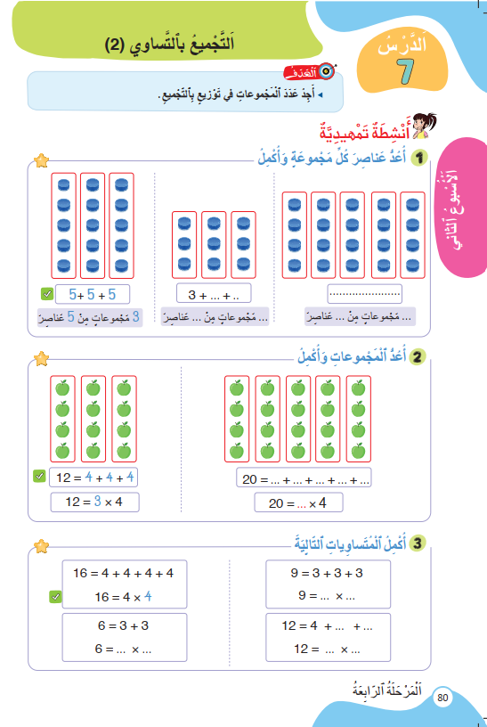
خذوا الكراسة ص 80 ، سنصحح تمارين الواجب المنزلي.

Slide 9
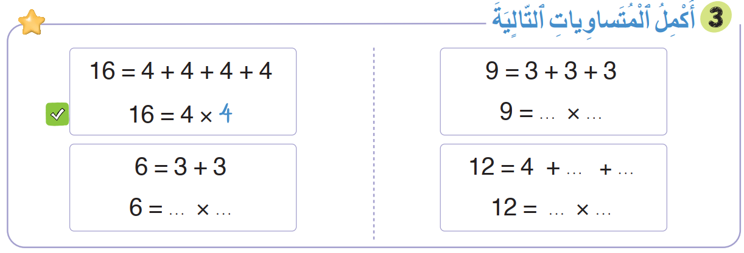
1
صححوا التمرين رقم 3 لديكم دقيقة
3
3
4
4
2
3
3
4

Slide 10
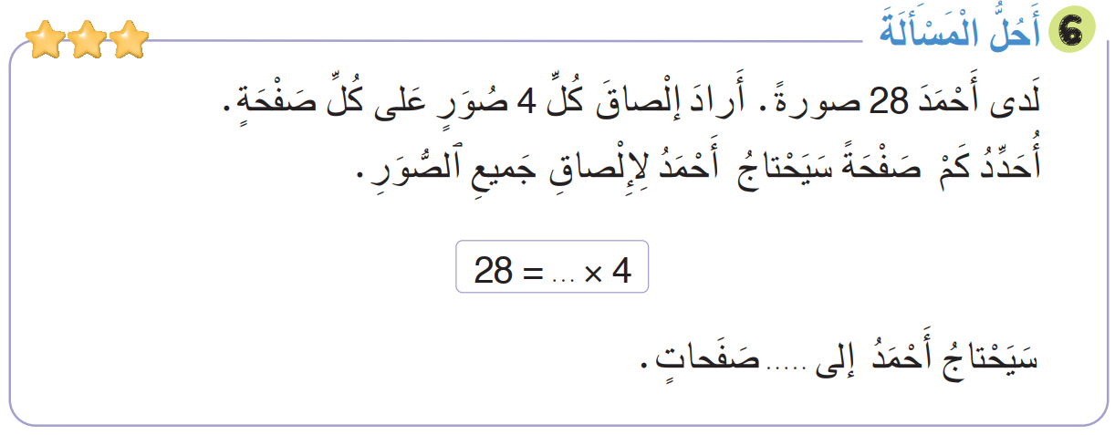
1
صححوا التمرين رقم 6 لديكم دقيقة
7
7

Slide 11
(ة)خاص بالأستاذ
افتتاح الدرس
1
تصحيح الواجب المنزلي
الحساب الذهني
1

Slide 12


مرحباً، سنتابع درسا جديدا مع مجد وندى.

Slide 13
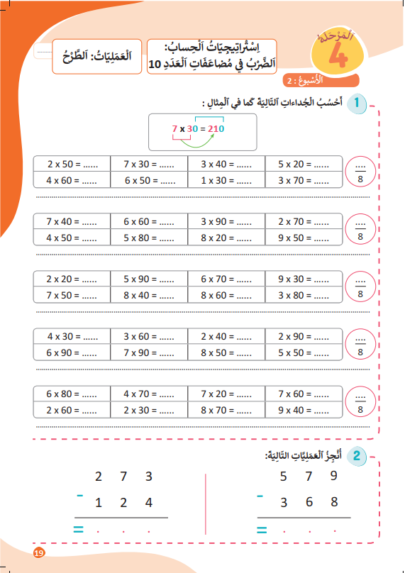
خذوا كراسات الحساب الذهني الصفحة 19

Slide 14
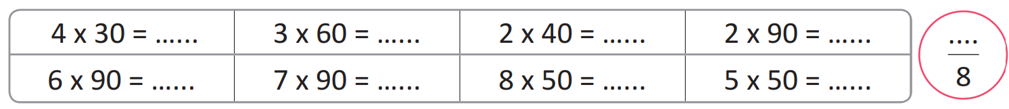
لديكم دقيقة لإنجاز هذه العمليات.

Slide 15
صححوا واكتبوا عدد الإجابات الصحيحة. لديكم دقيقة واحدة.
120
180
80
180
540
630
400
250

Slide 16
(ة)خاص بالأستاذ
نمذجة
2
حل مسألة (المقارنة) باستخدام نموذج الأشرطة.

Slide 17


الآن سنتعلم كيف نحل مسألة المقارنة باستخدام نموذج الأشرطة.

Slide 18

انتبهوا جيدا لشريط درس اليوم

Slide 19

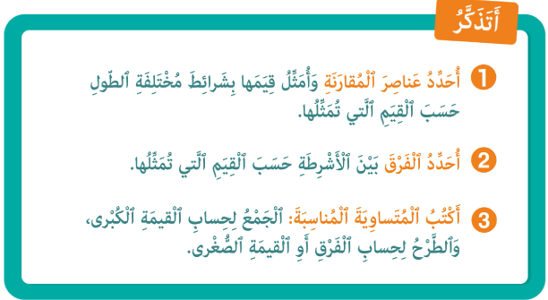
من يذكرنا بما تعلمناه مع مجد وندى؛

Slide 20
(ة)خاص بالأستاذ
ممارسة موجهة
3
3
3
النشاط 1
النشاط 2
النشاط 3

Slide 21


خذوا ألواحكم. سنحل مسألة بتمثيلها في نموذج الأشرطة.

Slide 22
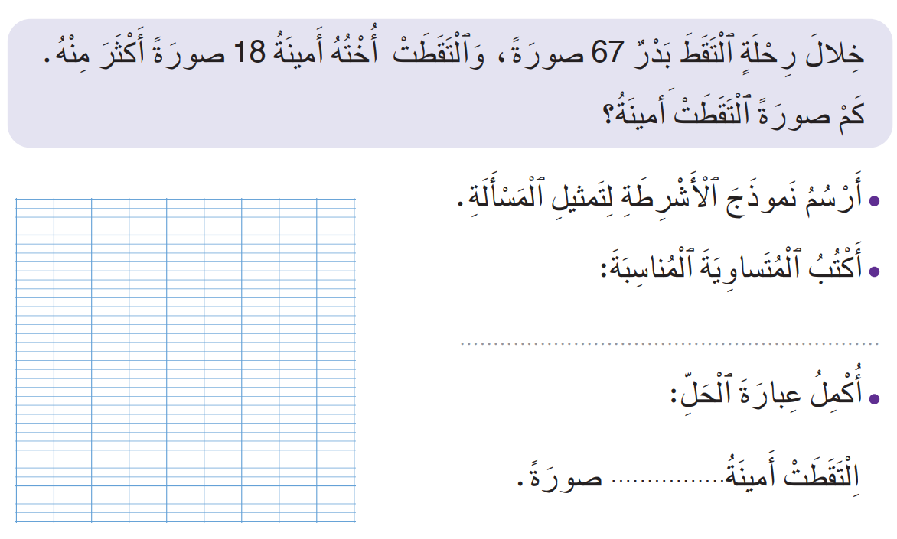
انتبهوا ، سننجز النشاط خُطْوَةً خطوة.

Slide 23

ماذا نفعل في الخطوة الأولى؟
أَكْتُبُ الْمُتَسَاوِيَةَ الْمُنَاسِبَةَ
4
أُحَدِّدُ الْفَرْقَ
3
أُحَدِّدُ عَنَاصِرَ الْمُقَارَنَةِ
2
أَقْرَأُ الْمَسْأَلَةَ
1

Slide 24
انتبهوا، سأقرأ المسألة بتأن، وسيقرأها بعدي اثنان منكم.
انتبهوا، سأقرأ المسألة بتأن، وسيقرأها بعدي اثنان منكم.
أَكْتُبُ الْمُتَسَاوِيَةَ الْمُنَاسِبَةَ
4
أُحَدِّدُ الْفَرْقَ
3
أُحَدِّدُ عَنَاصِرَ الْمُقَارَنَةِ
2
أَقْرَأُ الْمَسْأَلَةَ
1

Slide 25
ماذا نفعل في الخطوة الثانية؟
أَكْتُبُ الْمُتَسَاوِيَةَ الْمُنَاسِبَةَ
4
أُحَدِّدُ الْفَرْقَ
3
أُحَدِّدُ عَنَاصِرَ الْمُقَارَنَةِ
2
أَقْرَأُ الْمَسْأَلَةَ
1

Slide 26
حددوا عنصري المقارنة ومثلوهما على الألواح بشريطين مختلفي الطول حسب قيمهما.
أَكْتُبُ الْمُتَسَاوِيَةَ الْمُنَاسِبَةَ
4
أُحَدِّدُ الْفَرْقَ
3
أُحَدِّدُ عَنَاصِرَ الْمُقَارَنَةِ
2
أَقْرَأُ الْمَسْأَلَةَ
1

Slide 27
ارفعوا الألواح.

Slide 28
صححوا. من يشرح لنا كيف تمكن من رسم شريطي عنصري المقارنة؟
أَكْتُبُ الْمُتَسَاوِيَةَ الْمُنَاسِبَةَ
4
أُحَدِّدُ الْفَرْقَ
3
أُحَدِّدُ عَنَاصِرَ الْمُقَارَنَةِ
2
أَقْرَأُ الْمَسْأَلَةَ
1
أَمينَةٌ
?
بَدْرٌ
67

Slide 29
ماذا نفعل في الخطوة الثالثة؟
أَكْتُبُ الْمُتَسَاوِيَةَ الْمُنَاسِبَةَ
4
أُحَدِّدُ الْفَرْقَ
3
أُحَدِّدُ عَنَاصِرَ الْمُقَارَنَةِ
2
أَقْرَأُ الْمَسْأَلَةَ
1
أَمينَةٌ
?
بَدْرٌ
67

Slide 30
أكملوا تمثيل المسألة بتحديد الفرق.
أَكْتُبُ الْمُتَسَاوِيَةَ الْمُنَاسِبَةَ
4
أُحَدِّدُ الْفَرْقَ
3
أُحَدِّدُ عَنَاصِرَ الْمُقَارَنَةِ
2
أَقْرَأُ الْمَسْأَلَةَ
1
أَمينَةٌ
?
بَدْرٌ
67

Slide 31
ارفعوا الألواح.

Slide 32
صححوا. من يشرح لنا كيف توصل إلى الجواب؟
أَكْتُبُ الْمُتَسَاوِيَةَ الْمُنَاسِبَةَ
4
أُحَدِّدُ الْفَرْقَ
3
أُحَدِّدُ عَنَاصِرَ الْمُقَارَنَةِ
2
أَقْرَأُ الْمَسْأَلَةَ
1
أَمينَةٌ
?
بَدْرٌ
67
18

Slide 33
ماذا نفعل في الخطوة الرابعة؟
أَكْتُبُ الْمُتَسَاوِيَةَ الْمُنَاسِبَةَ
4
أُحَدِّدُ الْفَرْقَ
3
أُحَدِّدُ عَنَاصِرَ الْمُقَارَنَةِ
2
أَقْرَأُ الْمَسْأَلَةَ
1
أَمينَةٌ
?
بَدْرٌ
67
18

Slide 34
اكتبوا المتساوية المناسبة.
أَكْتُبُ الْمُتَسَاوِيَةَ الْمُنَاسِبَةَ
4
أُحَدِّدُ الْفَرْقَ
3
أُحَدِّدُ عَنَاصِرَ الْمُقَارَنَةِ
2
أَقْرَأُ الْمَسْأَلَةَ
1
أَمينَةٌ
?
بَدْرٌ
67
18

Slide 35
ارفعوا الألواح.

Slide 36
صححوا. التقطت أمينة 85 صورة.
أَكْتُبُ الْمُتَسَاوِيَةَ الْمُنَاسِبَةَ
4
أُحَدِّدُ الْفَرْقَ
3
أُحَدِّدُ عَنَاصِرَ الْمُقَارَنَةِ
2
أَقْرَأُ الْمَسْأَلَةَ
1
أَمينَةٌ
?
بَدْرٌ
18
67 + 18 = 85
67
85

Slide 37
(ة)خاص بالأستاذ
ممارسة موجهة
3
3
3
النشاط 1
النشاط 2
النشاط 3

Slide 38
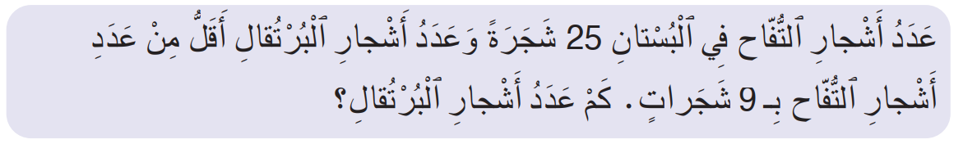
انتبهوا، سأقرأ المسألة ويقرأها بعدي تلميذان منكم.

Slide 39
خذوا الألواح.

Slide 40
مثلوا المسألة في نموذج الأشرطة؟

Slide 41
ارفعوا الألواح.

Slide 42
صححوا. من يشرح لنا كيف توصل إلى الجواب؟
اَلتُّفّاحُ
25
اَلْبُرْتُقالُ
?
9

Slide 43
اكتبوا العملية المناسبة واحسبوا عدد أشجار البرتقال؟
اَلتُّفّاحُ
25
اَلْبُرْتُقالُ
?
9
....................

Slide 44
ارفعوا الألواح.

Slide 45
صححوا. من يشرح لنا كيف توصل إلى الجواب؟
اَلتُّفّاحُ
25
اَلْبُرْتُقالُ
?
9
25 – 9 = 16

Slide 46
(ة)خاص بالأستاذ
ممارسة موجهة
3
3
3
النشاط 1
النشاط 2
النشاط 3

Slide 47
الآن خذوا كراساتكم الصفحة 82

Slide 48

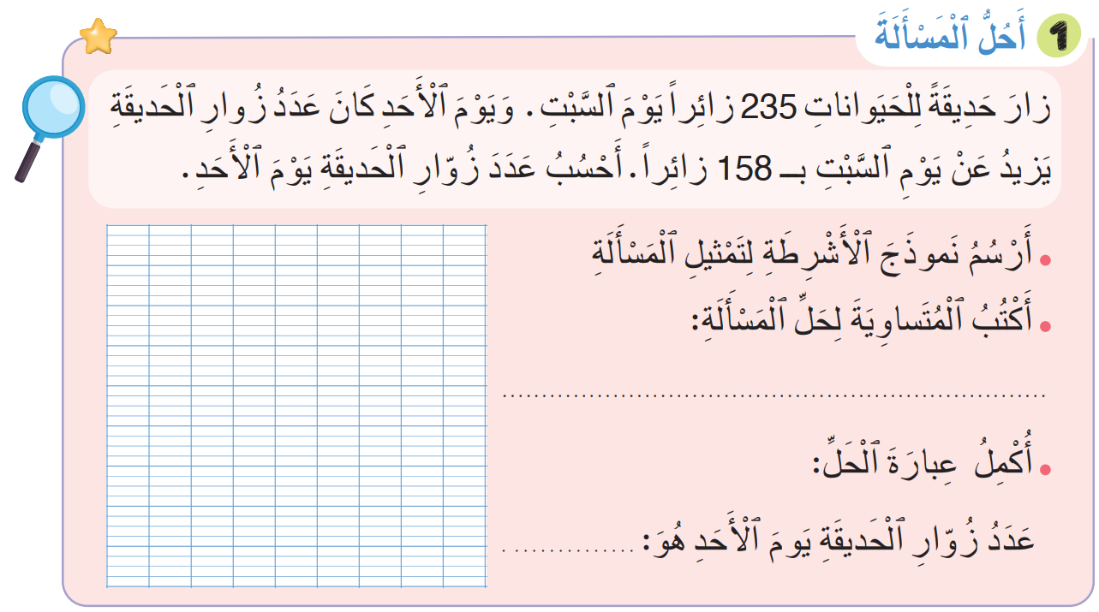

لديكم 8 دقائق لإنجاز هذا النشاط، سأمر بين الصفوف لمساعدتكم.
8

Slide 49

الآن؛ ستشتغلون في ثنائيات
كل واحد يقارن إنجازه مع زميله. تأكدوا أنكم اتبعتم الخطوات بشكل سليم.
لِنَتَذَكَّرْ

Slide 50

صححوا. لديكم دقيقتان
2
اَلْأَحَدُ
?
اَلسَّبْتُ
235
158
235 + 158 = 393
393

Slide 51
(ة)خاص بالأستاذ
ممارسة مستقلة
4
أنجز بمفردي
15

Slide 52
على الصفحة 83 أنجزوا النشاط رقم 4 لديكم 8 دقائق.
سأمر بين الصفوف لأقدم المساعدة إليكم وأدون ملاحظاتي في كراساتكم.
8

Slide 53
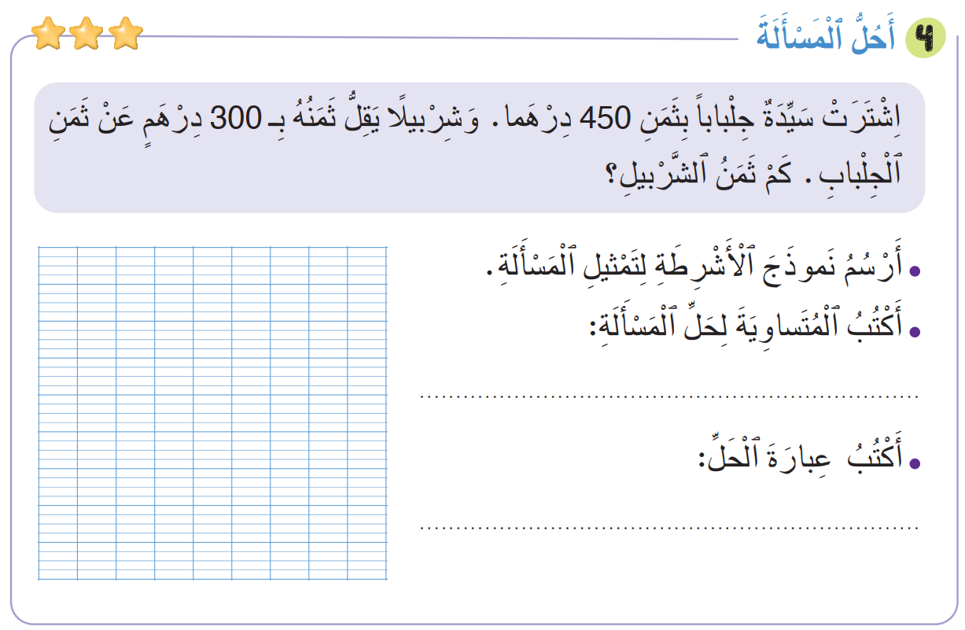
صححوا. لديكم دقيقتان
2
جِلْبابٌ
450
شِرْبيلٌ
300
450 – 300 = 150
?
ثَمَنُ الشِّرْبيلِ هُوَ 150 دِرْهَماً

Slide 54
(ة)خاص بالأستاذ
اختتام الدرس
5

Slide 55
انتبهوا جيدا! أكملوا في المنزل الأنشطة التي لم نقم بإنجازها في الصفحتين 82 و 83

Slide 56
إلى اللقاء. في الحصة القادمة، سنقوم بتصحيح الأنشطة المنجزة في المنزل.

Slide 57

(ة)خاص بالأستاذ
بناء على إنجازات المتعلمين خلال الممارسة المستقلة
ما تقديرك لنسبة التحكم في هدف الدرس؟
تسجل النسبة على صفحة اليوم من مذكرة الأستاذ.

